Slide 1
暑，热也。就热之中，
分为大小，月初为小。

Slide 2
四、防暑小常识
三、小暑的养生
二、小暑的故事
目录
一、小暑的习俗
CONTENTS

Slide 3
壹
小暑
的
习俗

Slide 4
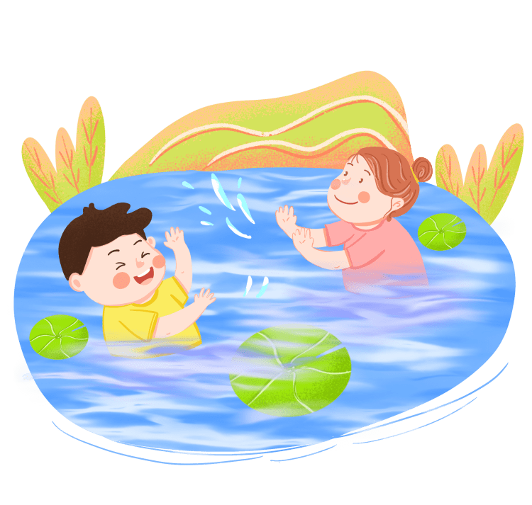
农历二十四节气之第十一个节气，夏天的第五个节气，表示季夏时节的正式开始；太阳到达黄经105度时叫小暑节气。暑，表示炎热的意思，小暑为小热，还不十分热。意指天气开始炎热，但还没到最热，全国大部分地区基本符合。全国的农作物都进入了茁壮成长阶段，需加强田间管理。
小暑

Slide 5
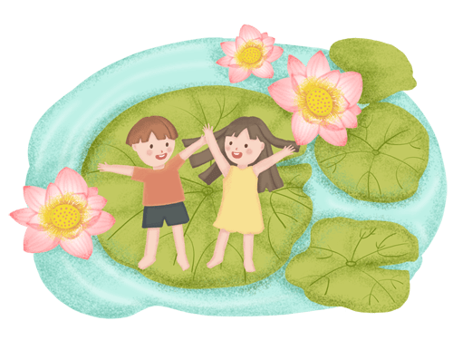
当太阳到达黄经105°时
为小暑。
小暑

Slide 6
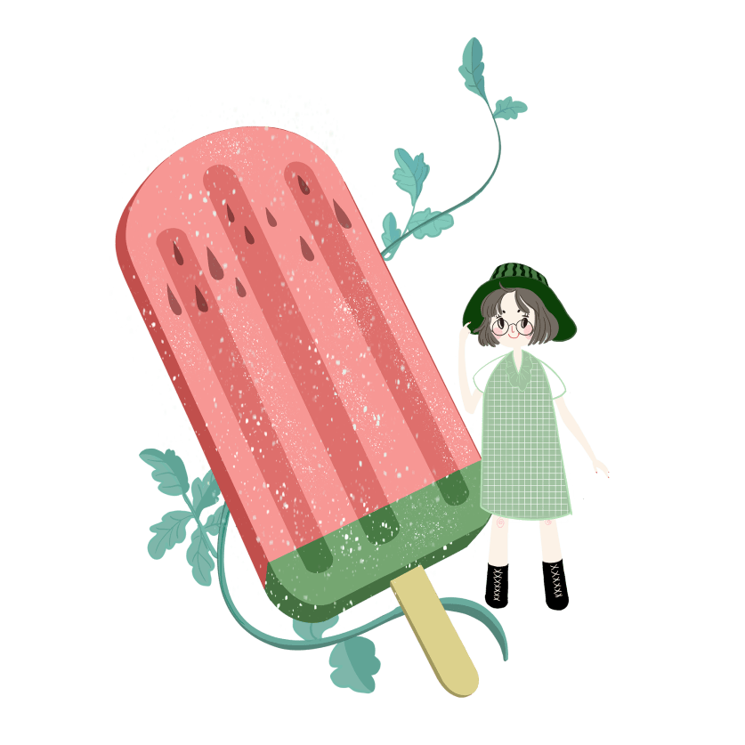
《月令七十二候集解》
“六月节……暑，热也，就热之中分为大小，月初为小，月中为大，今则热气犹小也。”暑，表示炎热的意思，意指天气开始炎热，但还没到最热，全国大部分地区基本符合。小暑虽不是一年中最炎热的季节，但紧接着就是一年中最热的季节大暑，民间有“小暑大暑，上蒸下煮”之说。由于出汗多，消耗大，再加之劳累，人们更不能忽略对身体的养护。

Slide 7
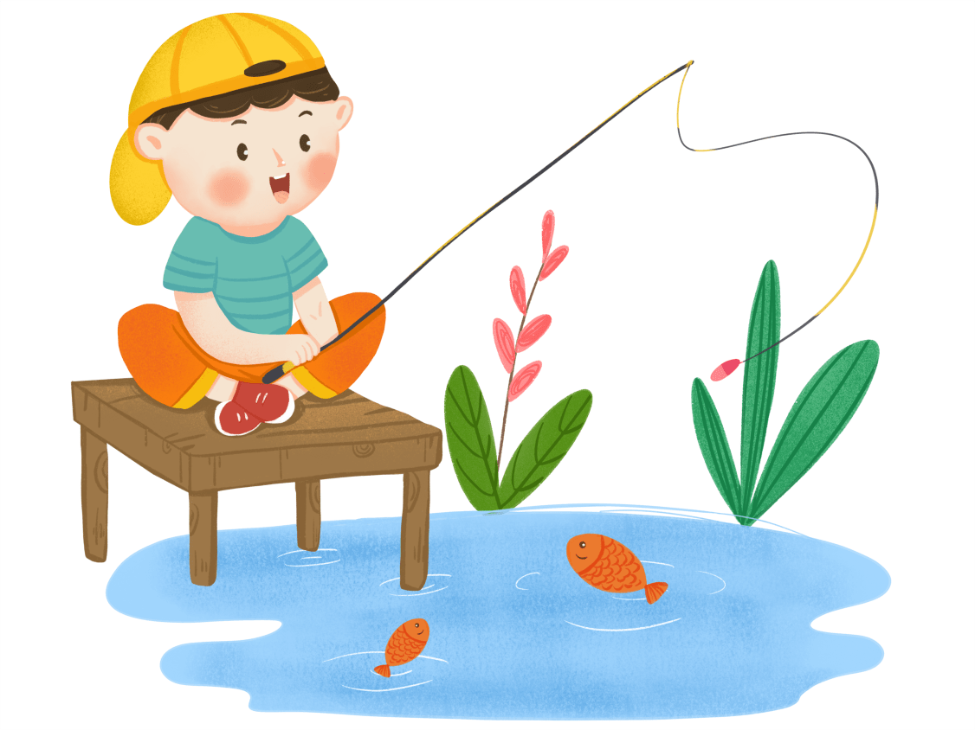
这时江淮流域梅雨即将结束，盛夏开始，气温升高，并进入伏旱期；而华北、东北地区进入多雨季节，热带气旋活动频繁，登陆我国的热带气旋开始增多。小暑后南方应注意抗旱，北方须注意防涝。全国的农作物都进入了茁壮成长阶段，需加强田间管理。小暑的标志：出梅、入伏。
小暑

Slide 8
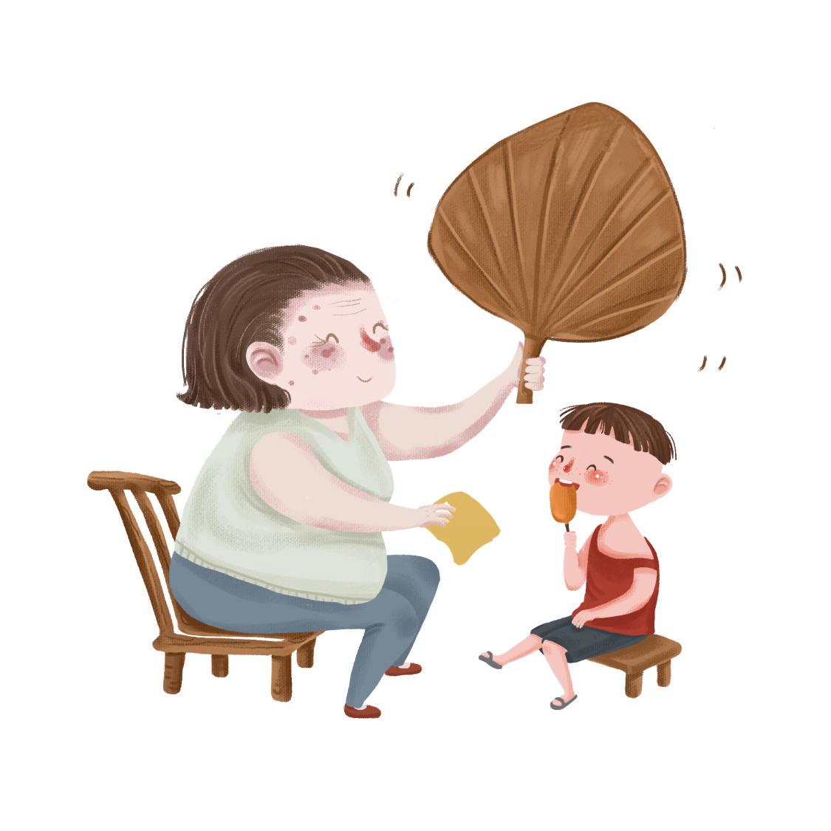
小暑
小暑，六月节。《说文》曰：暑，热也。就热之中，分为大小，月初为小，月中为大，今则热气犹小也。
温风至，极也，温热之风至此而极矣。
小暑

Slide 9
贰
小暑
的
故事

Slide 10
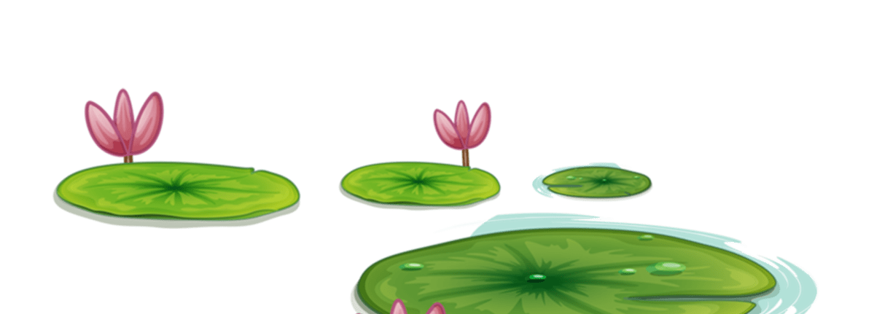
小暑前后
除东北与西北地区收割冬、春小麦等作物外，农业生产上主要是忙着田间管理了。早稻处于灌浆后期，早熟品种大暑前就要成熟收获，要保持田间干干湿湿。中稻已拔节，进入孕穗期，应根据长势追施穗肥，促穗大粒多。单季晚稻正在分蘖，应及早施好分蘖肥。双晚秧苗要防治病虫，于栽秧前5—7天施足“送嫁肥”。“小暑天气热，棉花整枝不停歇。
小暑

Slide 11
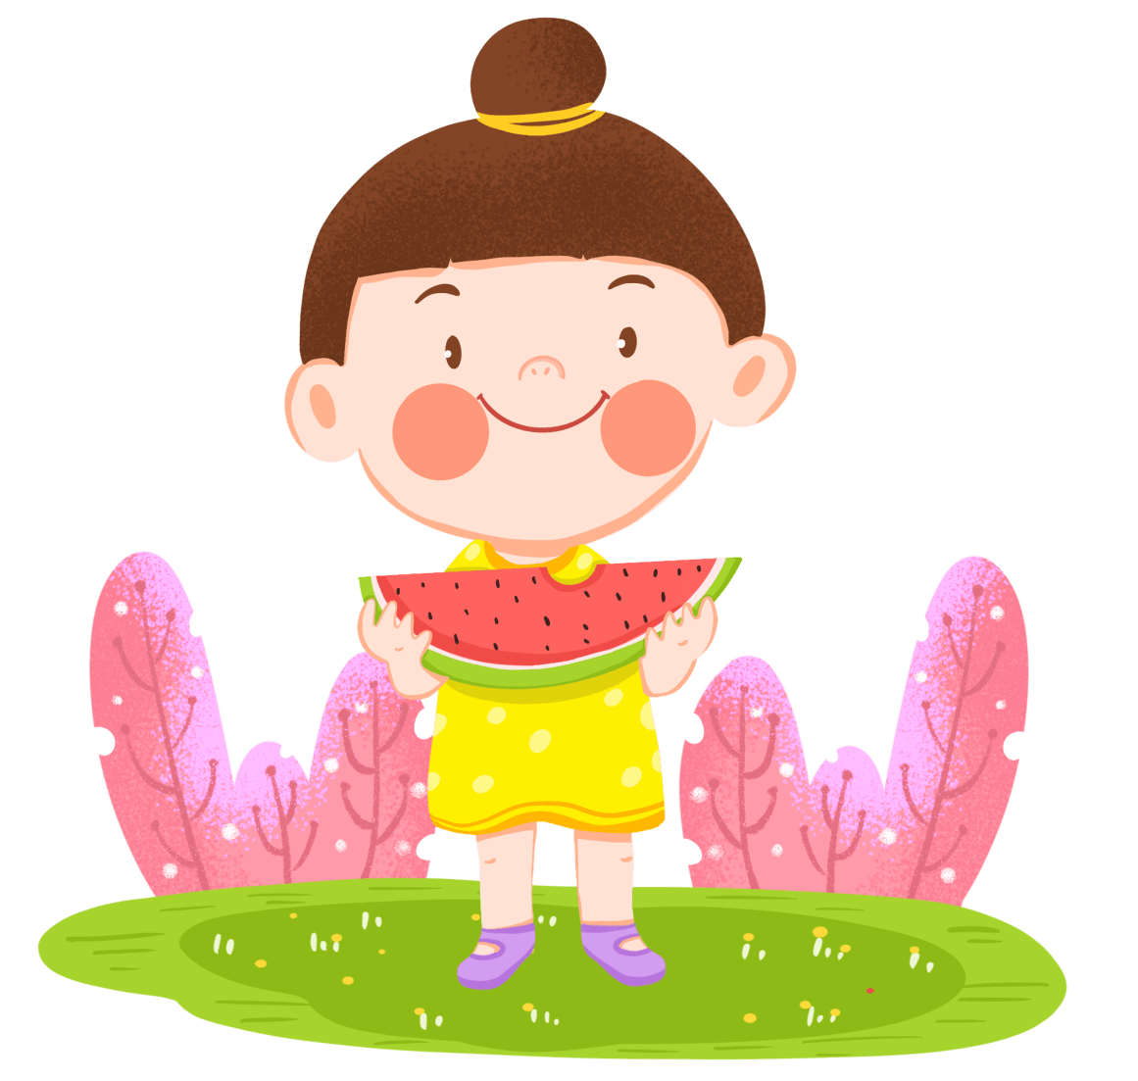
绿树浓荫，时至小暑。南方地区小暑时平均气温为26℃左右，已是盛夏，颇感炎热，但还未到最热的时候。常年7月中旬，华南东南低海拔河谷地区，可开始出现日平均气温高于30℃、日最高气温高于35 ℃的集中时段
小暑

Slide 12
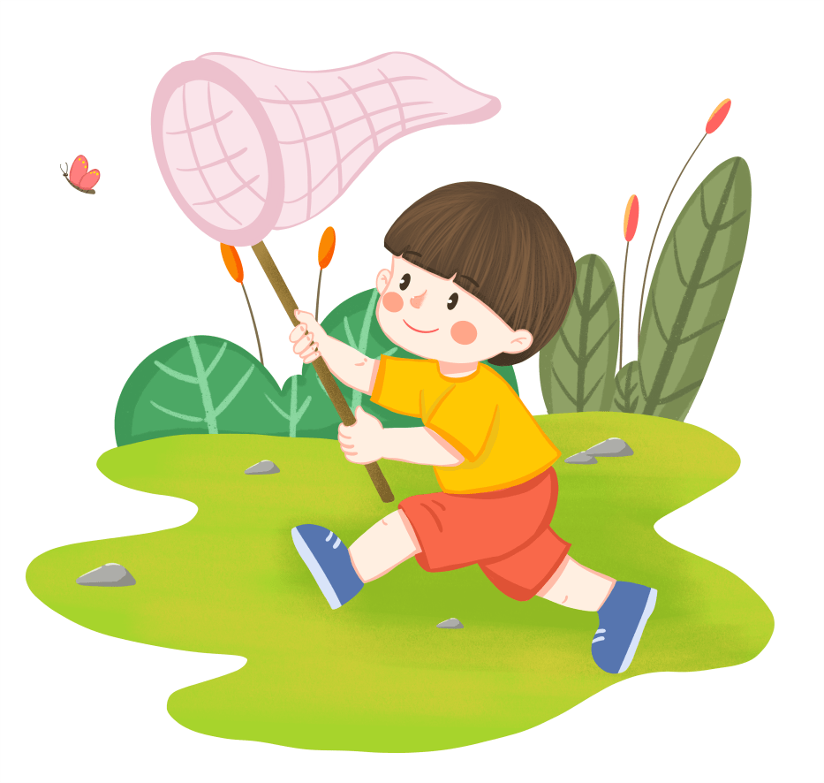
小暑前后
华南西部进入暴雨最多季节，常年7、8两月的暴雨日数可占全年的75%以上，一般为3天左右。在地势起伏较大的地方，常有山洪暴发，甚至引起泥石流。我国南方大部分地区这一东旱西涝的气候特点，与农业丰歉关系很大，必须及早分别采取抗旱、防洪措施，尽量减轻危害。

Slide 13
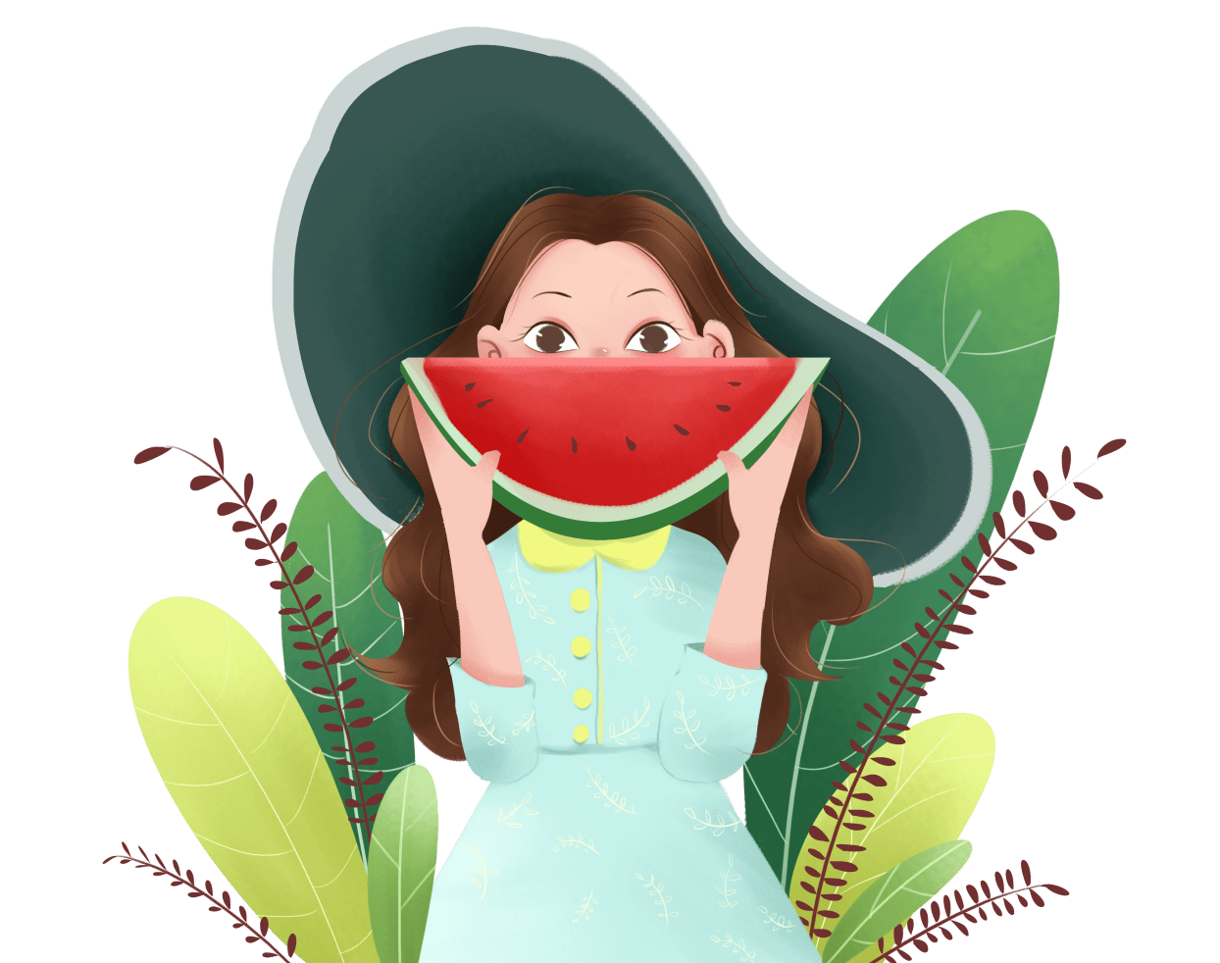
小暑前后
我国南方大部分地区各地进入雷暴最多的季节。灾害，亦须注意预防。
节日PPT模板 http:// www.PPT818.com/jieri/

Slide 14
叁
小暑
的
养生

Slide 15
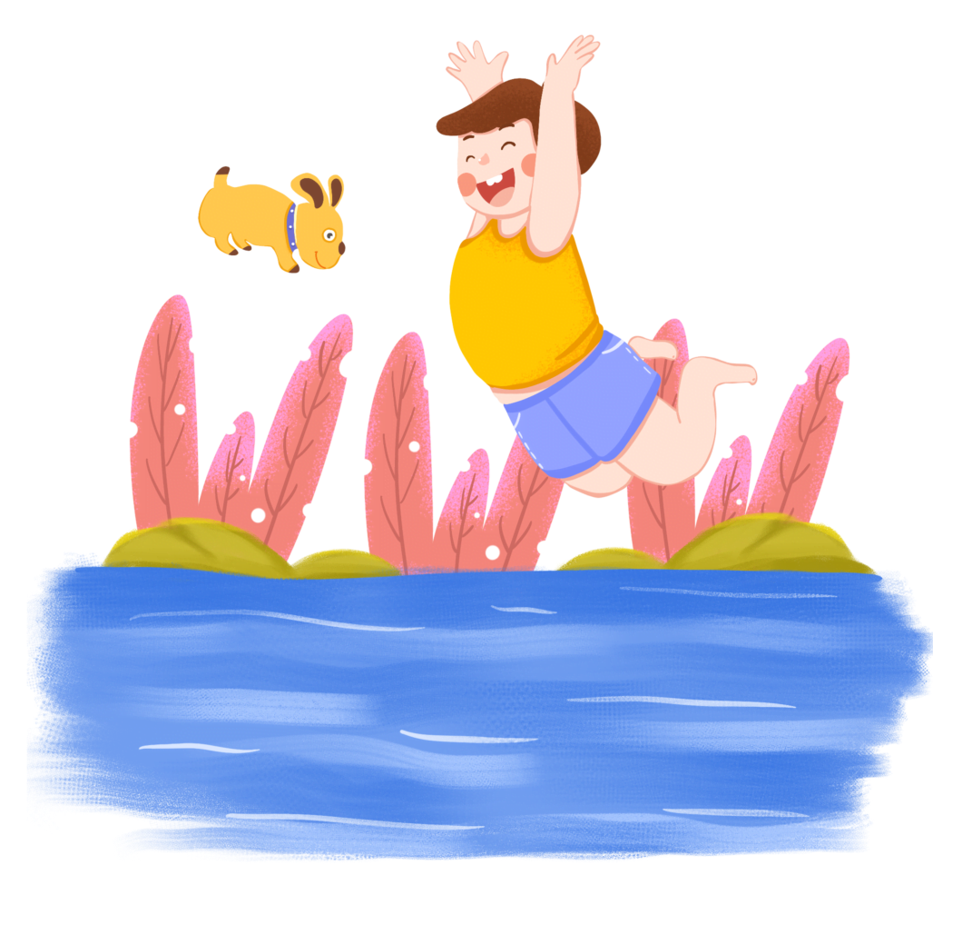
小暑养生
小暑是人体阳气最旺盛的时候，“春夏养阳”。所以人们在工作劳动之时，要注意劳逸结合，保护人体的阳气。
小暑虽不是一年中最炎热的季节，但紧接着就是一年中最热的季节大暑，民间有“小暑大暑，上蒸下煮”之说。

Slide 16
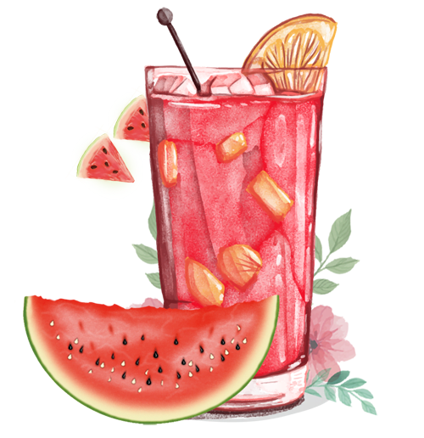
小暑养生
小暑正是民间繁忙的时候，种植蔬菜，备足过冬；此时我国大部分地区也都在忙于夏秋作物的田间管理。炎热的气候，由于出汗多，消耗大，再加之劳累，人们更不能忽略对身体的养护。

Slide 17
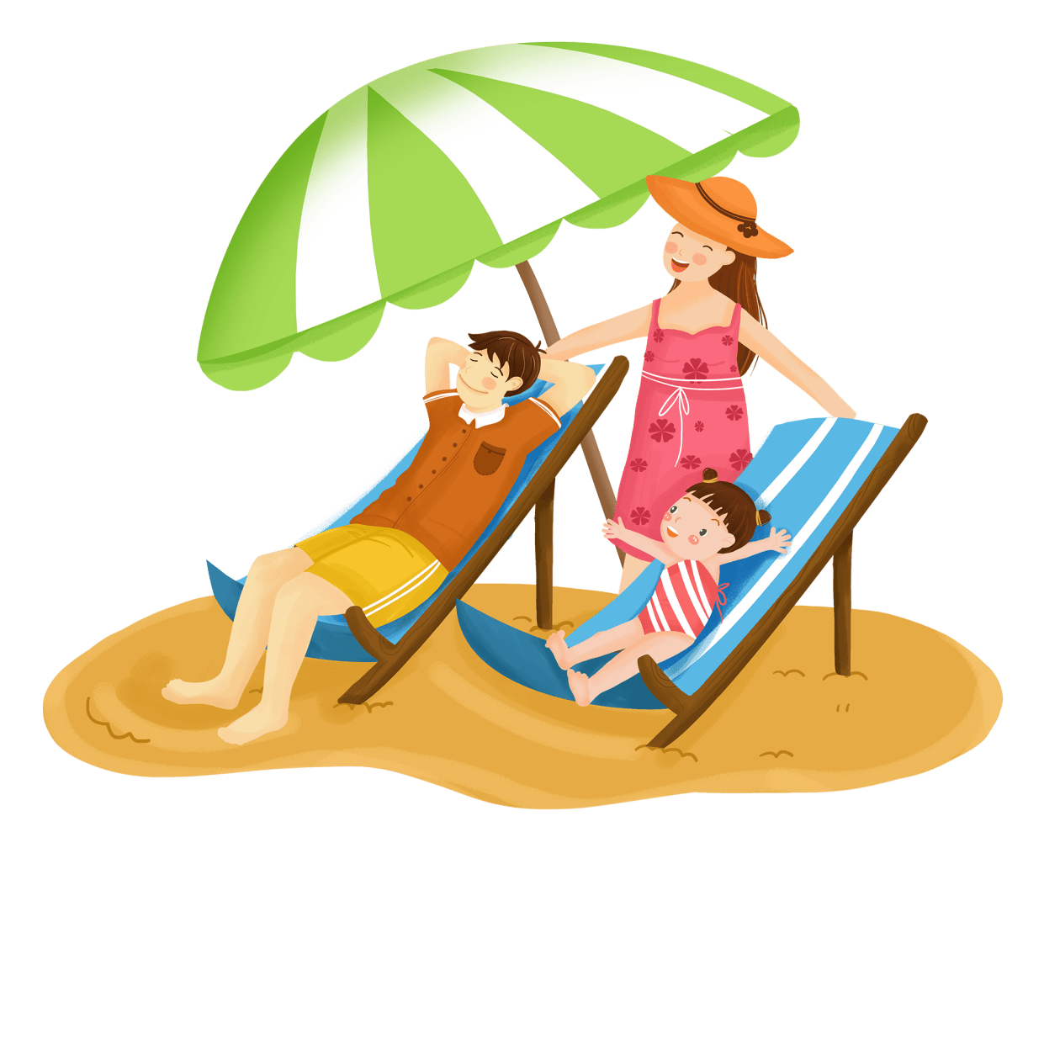
心静
时当小暑之季，气候炎热，人易感心烦不安，疲倦乏力，在自我养护和锻炼时，应按五脏主时，夏季为心所主而顾护心阳，平心静气，确保心脏机能的旺盛，以符合“春夏养阳”之原则。

Slide 18
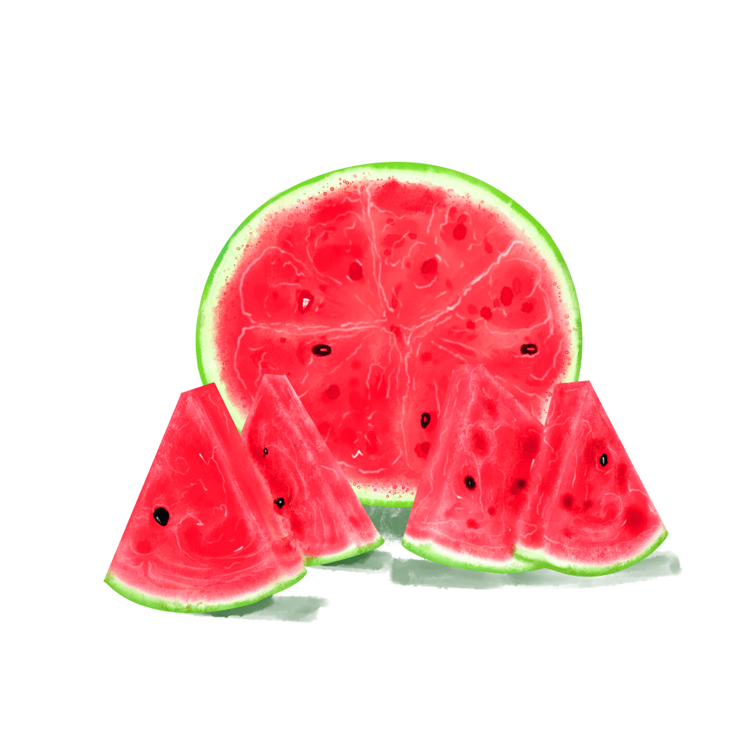
天气热的时候要喝粥，用荷叶、土茯苓、扁豆、薏米、猪苓、泽泻、木棉花等材料煲成的消暑汤或粥，或甜或咸，非常适合此节气食用，多吃水果也有益的防暑，但是不要食用过量，以免增加肠胃负担，严重的会造成腹泻。

Slide 19
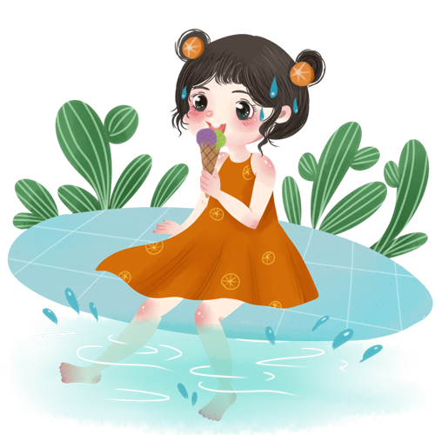
小暑习俗
头伏萝卜二伏菜，三伏还能种荞麦；头伏饺子，二伏面，三伏烙饼摊鸡蛋。

Slide 20
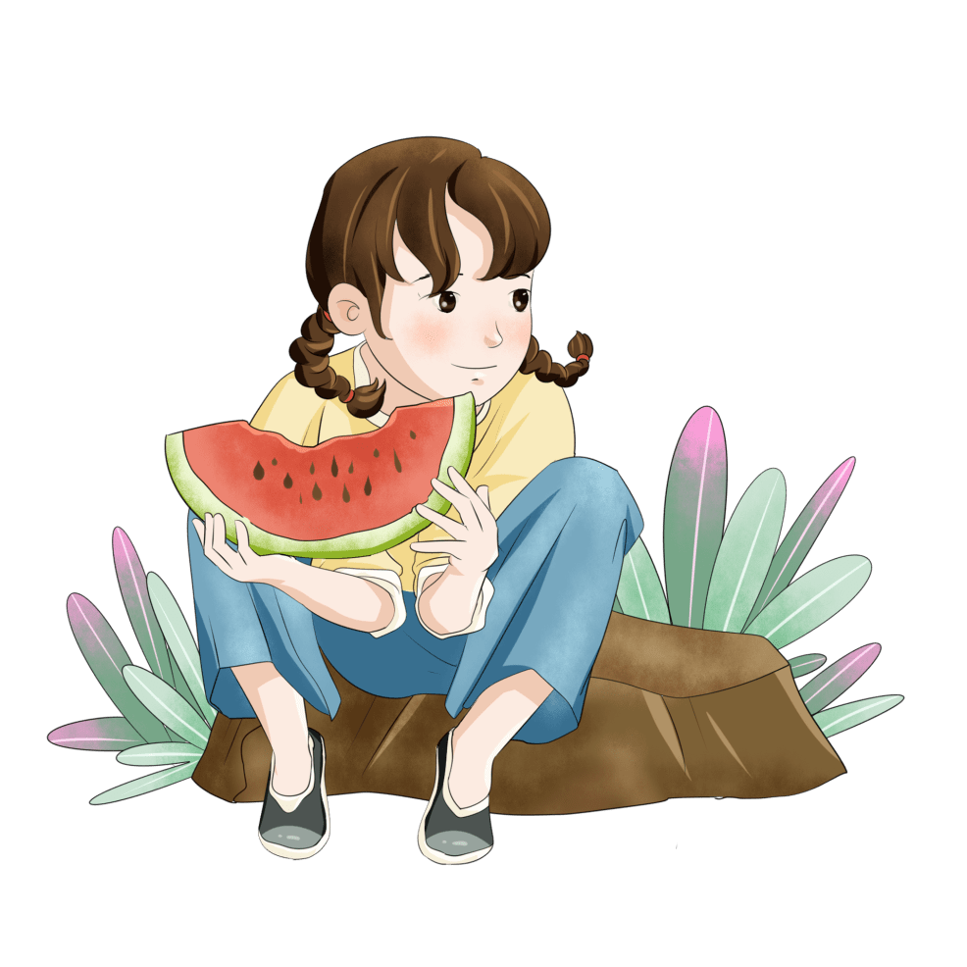
头伏吃饺子是传统习俗，伏日人们食欲不振，往往比常日消瘦，俗谓之苦夏，而饺子在传统习俗里正是开胃解馋的食物山东有的地方吃生黄瓜和煮鸡蛋来治苦夏，入伏的早晨吃鸡蛋，不吃别的食物。

Slide 21
肆
防暑
小
常识

Slide 22
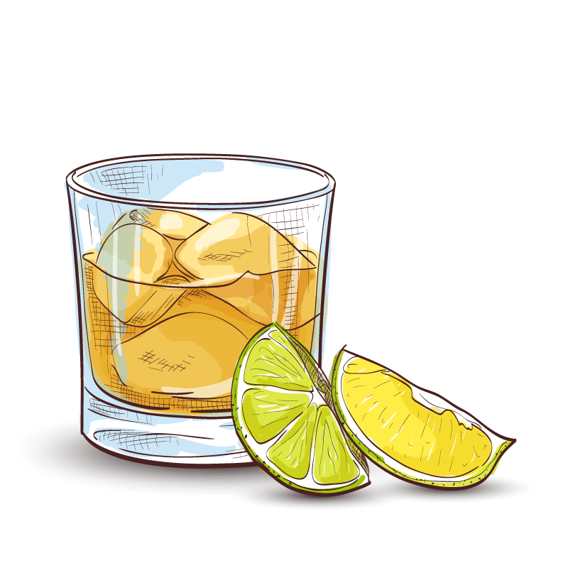
中暑是夏季的常见病，小暑时节的天气特点更是容易发生中暑。所以大家外出时一定要做好防暑工作，带好遮阳伞、遮阳帽等工具，多喝水，并尽量避开午后太阳热辣时外出。
注意事项
天热了，人们就喜欢吃冷饮，冰淇淋、雪糕、冰镇饮品很受大家的青睐；有的人从外面一回来就冲澡，还喜欢冲凉水澡。

Slide 23
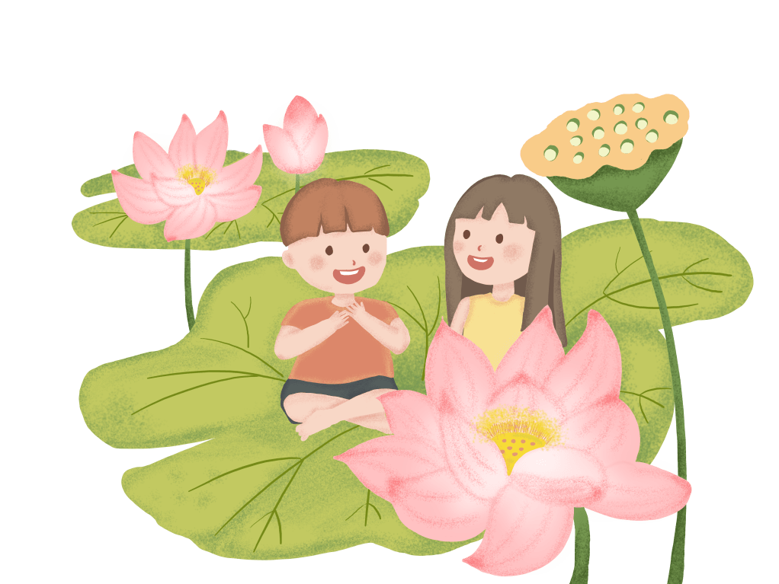
小暑时节，天气炎热，人们容易烦躁不安，爱犯困，少精神。所以，对应这一时节的特点，在养生健康方面，应该根据季节与五脏的对应关系，养护好心脏。
注意事项
小暑时节的多雨、高温，更使得本来就在夏季属于高发症的消化道疾病，更加多发频发。所以，这一时节的饮食，一定要注意饮食卫生，而且饮食要节制，不可贪食、过量；而且饮食以清淡，富有营养为宜。

Slide 24
暑，热也。就热之中，
分为大小，月初为小。

